Slide 1
django-celery-beat и шаблон “Посредник”
На примере проекта Counter

Slide 2
Структура презентации
django-celery-beat - пакет для управления периодическими задачами
Реальный пример
Проблема бизнеса
Техническая проблема
Связанность систем. Зацепление
Шаблон “Посредник”
Реализация шаблона в виде микросервиса
Итоги

Slide 3
CeleryBeat: демо
Подключение пакета и запуск проекта
Расписания
Кронтабы
Астрономические события
Время/Таймстампы
Интервалы
Подключение расписаний к задачам

Slide 4
Реальный пример

Slide 5
Counter: Проблема бизнеса
Существует 2 сервиса с разными базами - старый (M2) и новый (RM). Бизнес хочет, чтобы всё было одинаково, что, разумеется, невыполнимо - базы, спроектированные по-разному, рано или поздно начнут разъезжаться. Пользователи-продавцы жалуются, что их цены и остатки могут отличаться от актуальных, и неясно, где что не так.
Задача - обеспечить мониторинг несостыковок двух баз.

Slide 6
Counter: Техническая проблема
При попытке обработки 40к товаров на лету возникли проблемы:
Сопоставить предложения один к одному оказалось невозможно
Проверка занимала время. Неудобные преобразования данных из чистых SQL-запросов в структуры Python. Оверхэд ORM давал о себе знать
Постоянно изменяемый состав атрибутов сравниваемых офферов
Итого:
Проверка на лету одной портянкой - тупик.

Slide 7
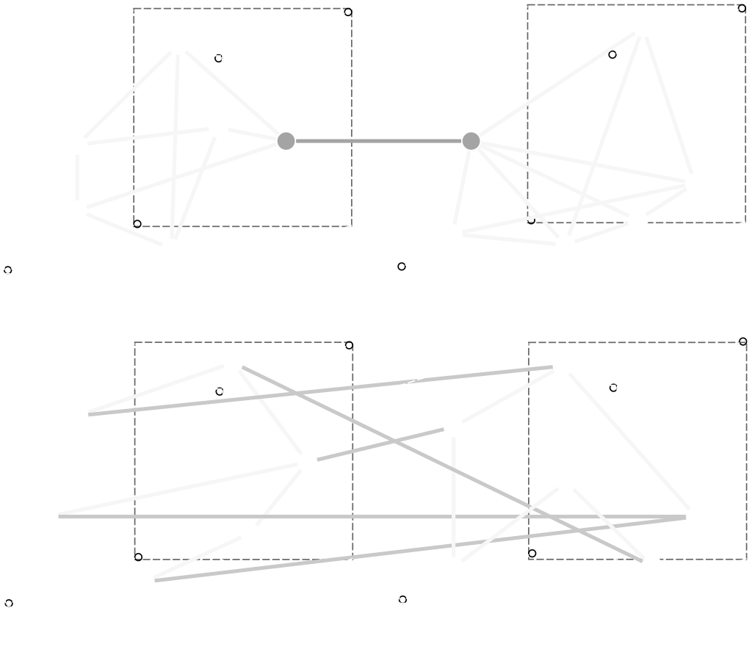
Counter: Связанность систем. Зацепление.
Связанность - мера монолитности программного компонента. Чем более монолитен модуль, тем его проще понять, переиспользовать и поддерживать.
Зацепление - мера независимости программного компонента. Низкое зацепление компонентов говорит о хорошо структурированной разрабатываемой системе.

Slide 8
Counter: Шаблон “Посредник”
Поведенческий шаблон проектирования.
Позволяет инкапсулировать логику взаимодействия компонентов, не связывая их напрямую.
Проблемы, решаемые шаблоном:
Уменьшает связанность взаимодействующих систем
Позволяет менять взаимодействие независимо от взаимодействующих компонентов
Подходы к решению, описываемые шаблоном::
Создать посредника, инкапсулирующего взаимодействие компонентов
Делегировать взаимодействия компонентов на посредника

Slide 9
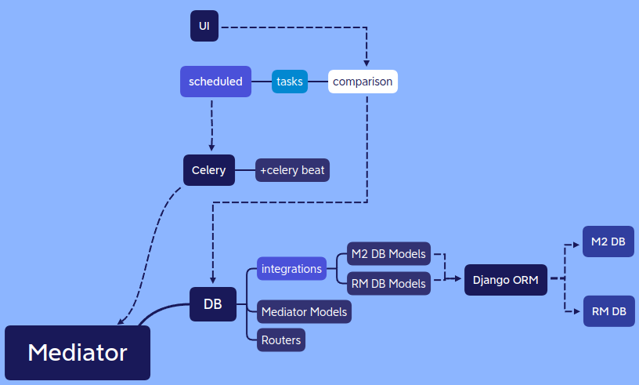
Counter: Реализация шаблона в виде микросервиса

Slide 10
Counter: Итоги
Django-celery-beat - пакет для создания кастомных периодических задач с глубокой кастомизацией расписаний.
Шаблон “Посредник” - поведенческий шаблон GoF, помогающий развязать взаимодействие двух программных компонентов. Реализация на Django для обеспечения мониторинга нескольких баз подразумевает следующие функции посредника:
Собирает предложения с обеих баз
Запускает проверку несостыковок по расписанию
Записывает обнаруженные несостыковки в свою базу

Slide 11

Спасибо за внимание! Задавайте свои ответы

